Slide 1
“CUMPLIMIENTO AL PRINCIPIO DE INFORMACIÓN “

Slide 2
OBJETIVO GENERAL
Al término del curso “Cumplimiento del Principio de Información”, las personas participantes, identificarán los requisitos que marca la normatividad de la materia, al elaborar el aviso de privacidad proporcionando herramientas con los elementos informativos que debe contener el documento, y así puedan implementarlo con efectividad al interior de sus instalaciones.

Slide 3
OBJETIVOS PARTICULARES
1
Conocer el marco normativo aplicable, en materia de protección de datos personales para el sector público.
2
Identificar a los sujetos que intervienen en el manejo de los datos personales a fin de conocer su actuar y particularidades
3
4
Identificar los elementos informativos que debe contener el Aviso de Privacidad en términos de La de Protección de Datos Personales en Posesión de Sujetos Obligados del Estado de Nuevo León.
Analizar la trascendencia y relevancia de cumplir con los principios y deberes en materia de protección de datos personales, con efectividad.
5
Solucionar un caso práctico, utilizando la tabla de elementos informativos que debe contener el aviso de privacidad, con efectividad.
6
Evaluación de desempeño del instructor; estimulando la visión autocrítica y la pro actividad, tanto en el dar como en el recibir, y facilitando los comentarios generales sobre las áreas de oportunidad.

Slide 4
TEMARIO
1.- MARCO NORMATIVO EN MATERIA DE PROTECCIÒN DE DATOS PERSONALES EN EL SECTOR PÚBLICO
2.- CONCEPTOS Y FIGURAS FUNDAMENTALES EN MATERIA DE PROTECCIÓN DE DATOS PERSONALES
3.- PRINCIPIOS Y DEBERES QUE RIGEN EL DERECHO A LA PROTECCIÓN DEL DATO PERSONAL.
4.- PRINCIPIO DE INFORMACIÓN.
• CONCEPTO
•AVISO DE PRIVACIDAD
•MOMENTOS PARA LA PUESTA A DISPOSICIÒN
•ESTRUCTURA Y DISEÑO DEL AVISO DE PRIVACIDAD “ELEMENTOS INFORMATIVOS”
•INCUMPLIMIENTO A LA PROTECCIÒN DE DATOS PERSONALES
5. EVALUACIÓN DEL TALLER.

Slide 5
Instituto Estatal de Transparencia Acceso a la Información y Protección de Datos Personales (INFONL)
Garantiza la protección de los datos personales, en posesión de los responsables, así como su derecho de acceso, rectificación, cancelación y oposición, así como el derecho de portabilidad mediante procedimientos sencillos y expeditos.

Slide 6
Tema 1.- MARCO NORMATIVO EN MATERIA DE PROTECCIÓN DE DATOS PERSONALES
Objetivo particular: Al término del tema, las personas participantes reconocerán el marco normativo aplicable, en materia de protección de datos personales para el sector publico, y aplicarán el aprendizaje al interior de sus instituciones.

Slide 7
Datos personales como derecho humano
La protección de datos personales es un derecho humano, reconocido en los artículos 6 y 16 de la Constitución Política de los Estados Unidos Mexicanos, toda persona tiene derecho a la protección de sus datos personales, y se reconoce el derecho de acceso, rectificación y cancelación y oposición en los términos que las leyes establezcan.

Slide 8
Ley General de Protección de datos Personales en Posesión de Sujetos Obligados.
En el año 2017 publico en el DOF, con ello se fortaleció la reglamentación en materia de datos personales en el sector público, la cual otorga atribuciones al INAI y a los organismos garantes para proteger los datos personales en posesión de cualquier autoridad.

Slide 9
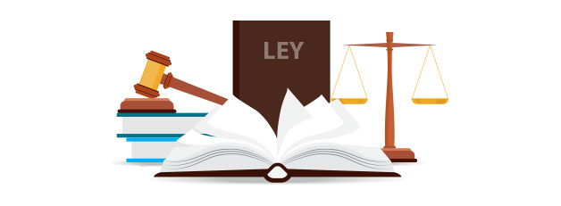
Ley de Protección de datos Personales en Posesión de Sujetos Obligados del Estado de Nuevo León.
En el año 2019 se publicó en el Periódico Oficial, este ordenamiento legal garantiza la protección de la autonomía personal basada en el derecho de un individuo a, controlar sus datos personales, el tratamiento de dichos datos y la naturaleza de este derecho de control, en una esfera estatal.

Slide 10
1.- Marco normativo sector publico
Federación
1.-Ley General de Protección de Datos Personales en Posesión de Sujetos Obligados.
2.-Lineamientos Generales de Protección de Datos Personales para el Sector Público.
Local o Estatal
1.- Ley de Protección de Datos Personales en Posesión de Sujetos obligados del Estado de Nuevo León.
2.- Lineamientos de protección de datos personales para los sujetos obligados del Estado de Nuevo León

Slide 11
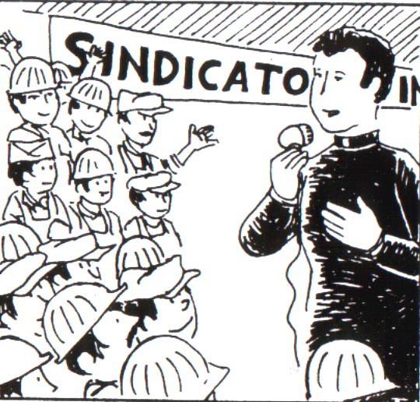
¿A quien no le aplica?
SINDICATOS
Personas físicas o morales que reciben y ejercen recursos públicos o realicen actos de autoridad en el ámbito federal, estatal y municipal
Se regularán por la Ley Federal de Protección de Datos Personales en Posesión de los Particulares

Slide 12
Tema 2.- CONCEPTOS Y FIGURAS FUNDAMENTALES EN MATERIA DE PROTECCIÓN DE DATOS PERSONALES
Objetivo particular : Al finalizar el tema, las personas participantes identificarán a los sujetos que intervienen en el manejo de los datos personales a fin de conocer su actuar y particularidades.

Slide 13
2.- CONCEPTOS Y FIGURAS FUNDAMENTALES EN MATERIA DE PROTECCIÓN DE DATOS PERSONALES
SUJETOS OBLIGADOS: Cualquier autoridad, entidad, órgano y organismo de los Poderes Ejecutivo, Legislativo y Judicial, órganos autónomos, partidos políticos, fideicomisos y fondos públicos.
TITULAR: Persona física a quien le pertenece aquella información que lo identifica o la hace identificable.
RESPONSABLE: Los sujetos obligados a que se refiere el artículo 1º de la Ley Estatal que deciden sobre el tratamiento de datos personales. Aquellos que deciden sobre el tratamiento de los datos personales
ENCARGADO: La persona física o jurídica, pública o privada, ajena a la organización del responsable, que sola o conjuntamente con otras trate datos personales a nombre y por cuenta del responsable;

Slide 14
Datos personales
Cualquier información concerniente a personas físicas identificadas o identificables.
Se considera que una persona es identificable cuando su identidad pueda determinarse directa o indirectamente a través de cualquier información
CUYA INFORMACIÓN PUEDE SER
Numérica
Alfabética
Gráfica
Fotográfica
Acústica

Slide 15
Tratamiento: Es toda operación o conjunto de operaciones, efectuadas automatizada o físicamente, aplicadas a datos personales.
O cualquier otra forma que facilite el acceso a los datos, cotejo o interconexión, así como su bloqueo, supresión o destrucción.

Slide 16
Sujetos implicados en el tratamiento
Responsable: Decide sobre el tratamiento de los datos personales.
Encargado: realiza una prestación de servicios sobre los datos, un tratamiento por cuenta del responsable.
3ro cualquiera a quien se comuniquen datos, ya sea responsable (transferencia) o encargado (remisión)
Titular

Slide 17
Tema 3.- PRINCIPIOS Y DEBERES QUE RIGEN EL DERECHO A LA PROTECCIÓN DEL DATO PERSONAL
Objetivo particular: Al concluir el tema, las personas participantes, analizaran la trascendencia y relevancia de cumplir con todos y cada uno de los principios y deberes en materia de protección de datos personales, a fin de garantizar su cumplimiento al interior de sus instalaciones con efectividad

Slide 18
3.- PRINCIPIOS Y DEBERES QUE RIGEN EL DERECHO A LA PROTECCIÓN DEL DATO PERSONAL
El derecho a la protección de los datos personales se regula a través de ocho principios y dos deberes, los cuales se traducen en obligaciones concretas para los responsables del tratamiento

Slide 19
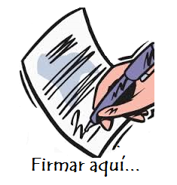
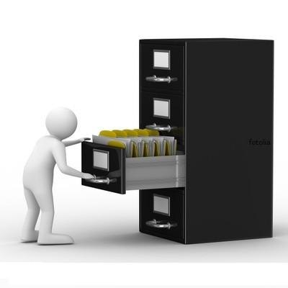
Dichos principios son los siguientes:
Lealtad
Finalidad
3
Licitud
2
1
4
Proporcionalidad
Responsabilidad
Consentimiento
8
5
Información
Calidad
7
6
Ley Local: art. 16

Slide 20
1.PRINCIPIO DE LICITUD
Se concreta en que el responsable realice su actuar respecto al tratamiento de los datos personales, sujetándose a las facultades o atribuciones que la normatividad aplicable le confiera.
Es decir, el responsable podrá hacer con los datos personales, aquello que le este legalmente permitido.

Slide 21
LICITUD
El principio de licitud significa que el tratamiento de datos personales es una actividad que depende de las atribuciones o facultades que previamente le otorga la ley a los Sujetos Obligados, en consecuencia, no deben tratarse datos personales si no se tienen facultades previamente otorgadas.

Slide 22
LICITUD
El responsable, solo puede realizar tratamiento de los datos personales, con base a lo que esta legalmente permitido.

Slide 23
¿Cómo cumplir con este principio?
La unidad administrativa que realice el tratamiento, deberá identificar el marco normativo (leyes, tratados o acuerdos internacionales, reglamentos, lineamientos, entre otros, con sus respectivos artículos) que faculta a la misma para tratar los datos personales para cada una de las finalidades, y aquél que regula el tratamiento respectivo.

Slide 24
2.LEALTAD
No tratar datos personales a través de medios fraudulentos o engañosos
Es decir, respetar la confianza depositada por el titular de los datos al proporcionarlos para un determinado tratamiento.
Artículo 19 de la Ley Local
Articulo 10 de los Lineamientos

Slide 25
No recabar datos con dolo, mala fe o negligencia
Se informen todas las finalidades del tratamiento en el aviso de privacidad
Esto implica
No tratar datos de manera que genere discriminación o un trato injusto
No vulnerar la confianza del titular con relación a los datos que serán tratados conforme la lo acordado

Slide 26
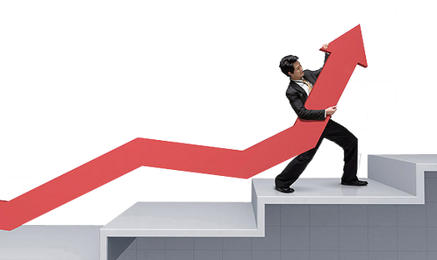
3.FINALIDAD
Obligación legal a cargo del responsable de tratar los datos personales del titular exclusivamente para dar cumplimiento a las finalidades que le fueron informadas al titular a mediante el aviso de privacidad del responsable.
Artículo 18 de la Ley Local
Artículo 8 de los Lineamientos

Slide 27
FINALIDAD
TIPOS DE FINALIDADES
Secundarias
Dan origen y son necesarias para la relación jurídica
Primarias
No son necesarias para la relación jurídica.

Slide 28
Ejemplos de finalidades
“Cuando contratamos personal en nuestras instituciones”.
Secundarias
Llevar a cabo el proceso de reclutamiento y selección, asignarle un expediente al empleado, darlo de alta en el IMSS.
Primarias
Emitir felicitaciones de sus cumpleaños, solicitar si tienen hijos (En caso que tengan eventos, otorguen apoyos o beneficios a los hijos)

Slide 29
Artículo 8 de los Lineamientos
2.-Explicitas
1.-Concretas
3.- Licitas
4.- Legitimas
Las finalidades deben ser:

Slide 30
Artículo 8 Frac I de los Lineamientos
Cuando el tratamiento de los datos personales atiende a la consecución de los fines específicos o determinados, sin que admitan errores, distintas interpretaciones o provoque incertidumbre.
Concretas

Slide 31
Artículo 8 Frac II de los Lineamientos
Explicitas
Cuando las finalidades se expresan de manera clara, y estas se dan a conocer en el aviso de privacidad.

Slide 32
Artículo 8 Frac III de los Lineamientos
Cuando las finalidades que justifican el tratamiento de los datos personales son acordes con las atribuciones o facultades que la normatividad aplicable les confiera.
Lícitas

Slide 33
Artículo 8 Frac IV de los Lineamientos
Legitimas
Cuando las finalidades que motivan el tratamiento de los datos personales se encuentran habilitadas por el consentimiento del titular.
Salvo alguna de las excepciones

Slide 34
FINALIDAD EXCEPCIONES
El responsable podrá tratar datos personales para finalidades distintas a aquéllas establecidas en el aviso de privacidad, siempre y cuando cuente con atribuciones conferidas en la ley y medie el consentimiento del titular, salvo que sea una persona reportada como desaparecida, en los términos previstos en la presente Ley y demás disposiciones que resulten aplicables en la materia.

Slide 35
4.PROPORCIONALIDAD
Este principio establece la obligación del responsable de solo tratar exclusivamente aquellos datos personales que resulten necesarios, adecuados, relevantes y no excesivos en relación con las finalidades para las cuales se obtuvieron del titular.
Artículo 26 de la Ley Local
Artículo 22 de los Lineamientos

Slide 36
Ejemplo de proporcionalidad
FORMA CORRECTA
solicite exclusivamente los datos personales que la legislación aplicable así lo manifiesta para su trámite correspondiente
FORMA INCORRECTA
solicite requisitos adicionales no estipulados en la normatividad y estos contengan, datos personales
Cuando se realice un trámite concreto ante una institución de gobierno y el responsable:

Slide 37
¿Cómo cumplir con este principio?
Identificar que datos se requieren para cada finalidad.
Analizar y revisar que solo se soliciten aquellos datos que resultan indispensables para cumplir con las finalidades.
Respetar cuando una normatividad establezca con precisión los datos personales que deberán obtenerse para cumplir con la finalidad.
Para cumplir con este principio todas las unidades administrativas adscritas al sujeto obligado, las cuales realizan tratamiento de datos personales deberán:

Slide 38
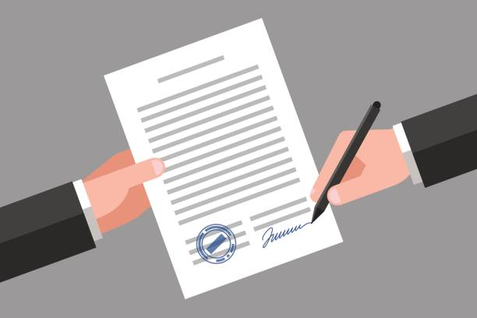
5.CONSENTIMIENTO
Establece la obligación del responsable de obtener el consentimiento del titular de los datos personales de manera libre, específica, inequívoca e informada para la realización del tratamiento de los datos personales, salvo que no sea requerido en virtud de las causales de excepción previstas en la normatividad.
Artículo 21 y 22 de la Ley Local
Artículo 11 al 16 de los Lineamientos

Slide 39
Principio de consentimiento
Consentimiento
Características
Libre
Específico
Tácito
Tipos
Informado
Expreso
Artículo 21 y 22 de la Ley Local
Artículo 11 al 16 de los Lineamientos

Slide 40
EL RESPONSABLE OBTENDRA EL CONSENTIMIENTO TÁCITO:
Cuando se recaban datos indirectamente del titular.
Cuando el titular de los datos personales no manifieste su negativa en el plazo señalado.
(5 días)
Desde el momento que se pone a disposición aviso de privacidad al titular.
Artículo 13 de los lineamientos

Slide 41
Consentimiento expreso
El responsable deberá obtener el consentimiento expreso del titular cuando:
Lo exija la ley.
Se trate de datos sensibles.
Se trate de datos financieros o patrimoniales
Lo solicite el responsable para acreditar el mismo.
Lo acuerden el titular y responsable.
SÍ

Slide 42
Principio de consentimiento
Por regla general, el consentimiento se deberá solicitar para tratar los datos personales para finalidades específicas, no en lo general.

Slide 43
Por ejemplo
Correcto
Solicitar el consentimiento para el uso de los datos personales e general, para cualquier finalidad en el futuro: Mencionar en el A.P. “Sus datos serán recabados para las finalidades mencionadas y cualquier otra que se requiera.
Incorrecto
Solicitar el consentimiento para el envió de información relacionada con nuevos trámites sobre servicios que realiza el sujeto obligado.

Slide 44
Principio de consentimiento
En ausencia de las características del consentimiento, no puede considerarse como lícitamente otorgado.
Por regla general en todo tratamiento debe obtenerse el consentimiento del titular para el uso de sus datos personales, salvo que existan excepciones que la normatividad aplicable precise.

Slide 45
Excepciones al consentimiento
Cuando una ley así lo disponga
Cuando las transferencias que se realicen entre responsables, sean sobre datos personales que se utilicen para el ejercicio de facultades propias, compatibles o análogas con la finalidad que motivó el tratamiento de los datos personales
Cuando exista una orden judicial, resolución o mandato fundado y motivado de autoridad competente
Para el reconocimiento o defensa de derechos del titular ante autoridad competente
Cuando los datos personales se requieran para ejercer un derecho o cumplir obligaciones derivadas de una relación jurídica entre el titular y el responsable.
Artículo 23 de la Ley Local

Slide 46
Excepciones al consentimiento
Cuando exista una situación de emergencia que potencialmente pueda dañar a un individuo en su persona o en sus bienes
Cuando los datos personales sean necesarios para efectuar un tratamiento para la prevención, diagnóstico, la prestación de asistencia sanitaria
Cuando los datos personales figuren en fuentes de acceso público
Artículo 23 de la Ley Local

Slide 47
Excepciones al consentimiento
Cuando los datos personales se sometan a un procedimiento previo de disociación
Cuando el titular de los datos personales sea una persona reportada como desaparecida en los términos de la ley en la materia
Artículo 23 de la Ley Local

Slide 48
6.CALIDAD
El principio de calidad está estrechamente relacionado con el principio de finalidad y proporcionalidad, puesto que se materializa cuando los datos personales tratados son exactos, completos, pertinentes, correctos y actualizados según se requiera para el cumplimiento de la finalidad para la que se tratan.
Artículo 24, 25 y 26 de la Ley Local
Artículo 19 de los Lineamientos

Slide 49
Se entenderá que los datos personales son:
Exactos y Correctos
Cuando en posesión del responsable no presentan errores que pudieran afectar su veracidad.
Actualizados
Cuando los datos personales responden fielmente a la situación actual del titular
Cuando su integridad permite el cumplimiento de las finalidades que motivaron su tratamiento y de las atribuciones del responsable.
Completos

Slide 50
7.RESPONSABILIDAD
Establece la obligación de los responsables de velar por el cumplimiento del resto de los principios, adoptar las medidas necesarias para su aplicación y demostrar ante los titulares y la autoridad, que cumple con sus obligaciones en torno a la protección de los datos personales.
Artículo 34 y 35 de la Ley Local
Artículo 42 de los Lineamientos

Slide 51
¿Cómo cumplir con el principio de responsabilidad?
Para cumplir con el principio de responsabilidad, el responsable puede hacer uso de Estándares de Mejores prácticas nacionales e internacionales.
Un ejemplo sería, que el responsable creara una política interna dentro de su programa de protección de datos personales, dirigida a quienes traten datos personales bajo su supervisión o por su cuenta, que incluya medidas y controles que sirvan para garantizar el cumplimiento de la normatividad.

Slide 52
DEBERES
La protección de los datos personales además de principios y obligaciones encuentra su base en dos deberes:
Confidencialidad(Deber)
Seguridad (Deber)

Slide 53
1.CONFIDENCIALIDAD
Es la responsabilidad de quienes intervienen como responsables, encargados y usuarios en cualquier fase del tratamiento de los Datos Personales de guardar secreto.
Dicha responsabilidad subsiste aún después de cancelados o anulados los datos y sistemas utilizados, prolongándose aún después de finalizada la relación entre el titular de los datos y el responsable del sistema.

Slide 54
2.SEGURIDAD
Consiste en el deber que tienen las autoridades de adoptar las medidas de índole técnica, administrativas y organizativas necesarias para garantizar la seguridad de los Datos Personales y evitar su alteración, pérdida, tratamiento o acceso no autorizado.
Por lo cual, se debe de garantizar la integridad, confiabilidad, confidencialidad y disponibilidad de los datos personales.
El cumplimiento de este deber también es en beneficio del Sujeto Obligado, ya que al adoptar las medidas de seguridad evitará perjuicios derivados de una seguridad deficiente.
Notes:
Establecer políticas internas para la gestión y tratamiento. Elaborar un inventario de datos, Realizar análisis de riesgo de los datos personales, considerando amenazas y vulnerabilidades, realizar análisis de brecha, elaborar un plan de trabajo para la implementación de las medidas de seguridad.

Slide 55
¿Quiénes deben de adoptar las medidas de seguridad?
El responsable y, en su caso, el encargado del tratamiento.
Los responsables no adoptarán medidas de seguridad menores a aquellas que mantengan para el manejo de su información.
Se tomará en cuenta:
El riesgo existente,
Posibles consecuencias para los titulares,
La sensibilidad de los datos, y
El desarrollo tecnológico.

Slide 56
REALIMENTACIÓN DE LOS PRINCIPIOS Y DEBERES
LICITUD
LEALTAD
FINALIDAD
PROPORCIONALIDAD
CONSENTIMIENTO
CALIDAD
RESPONSABILIDAD
INFORMACIÒN
CONFIDENCIALIDAD
SEGURIDAD

Slide 57
Tema 4.- PRINCIPIO DE INFORMACIÓN
Objetivo particular : Al finalizar el tema, las personas participantes, identificarán los elementos informativos que deberá contener el Aviso de Privacidad en términos de La de Protección de Datos Personales en Posesión de Sujetos Obligados del Estado de Nuevo León, y los Lineamientos sobre los principios y deberes de protección de datos personales en Posesión de Sujetos Obligados.
https://www.youtube.com/watch?v=2HWrEhOxPvY

Slide 58
8.INFORMACIÒN
Este principio obliga a los responsables a informar a los titulares, las características principales del tratamiento al que será sometida su información personal, a fin de que este, pueda tomar decisiones informadas al respecto.
Este principio se materializa a través del aviso de privacidad.
Artículo 27, 28, 29 y 30 de la Ley Local
Artículo 24 de los Lineamientos

Slide 59
Principio de Información
Informar a los titulares de las características principales del tratamiento al que será sometida su información personal, lo que se materializa a través del aviso de privacidad.
Todo responsable, sin importar la actividad que realice, requiere poner a disposición los avisos de privacidad que correspondan a los tratamientos que lleve a cabo.
Con independencia de que se requiera el consentimiento del titular para el tratamiento de sus datos personales, se deberá poner a disposición el aviso de privacidad.
Al no cumplir con el principio de información, no se podría cumplir con el principio de consentimiento, ya que para cumplir con el principio de consentimiento es necesario que éste, sea informado, lo cual sucede cuando previo al tratamiento de los datos, se hace del conocimiento del titular que datos y los fines para los cuales serán tratados.

Slide 60
EL AVISO DE PRIVACIDAD

Slide 61
AVISO DE PRIVACIDAD
Documento a disposición del titular de forma física, electrónica o en cualquier formato generado por el responsable, a partir del momento en el cual se recaben sus datos personales, con el objeto de informarle los propósitos del tratamiento de los mismos.
Art. 3, fracción II de la Ley de Protección de Datos personales en Posesión de Sujetos Obligados del Estado de Nuevo León.

Slide 62
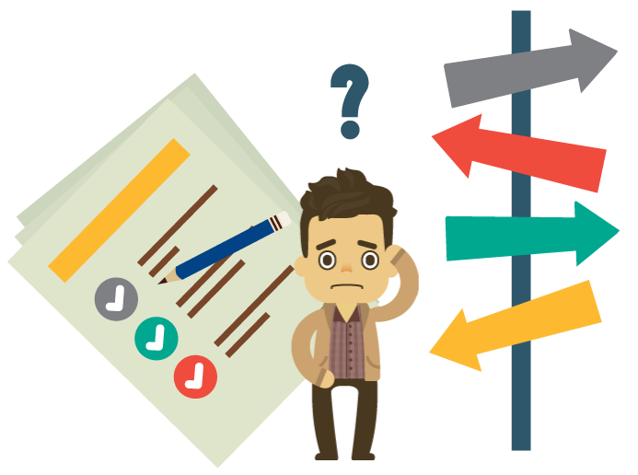
¿Para que sirve?
El aviso de privacidad tiene como propósito principal establecer y delimitar el alcance, términos y condiciones del tratamiento de los datos personales, a fin de que el titular pueda tomar decisiones informadas con relación a sus datos personales y mantenga el control y disposición de la información que le corresponde.
¿Examen de ADN?
Aviso de Privacidad
“Guardería Infantil”
¿Creencias religiosas?
¿Cuántos carros tiene?
¿Tiene enfermedad terminal?

Slide 63
El aviso de privacidad permite al responsable transparentar el tratamiento o uso que da a los datos personales que están en su posesión, lo que sin lugar a dudas, fortalece el nivel de confianza del titular con relación a la protección de su información.

Slide 64
Características del Aviso de Privacidad
El aviso de privacidad debe caracterizarse por ser:
Información Necesaria
Lenguaje claro y comprensible
Estructura de fácil diseño y entendimiento
Sencillo
Notes:
Hay que atender el perfil de los usuarios a los que va dirigido.

Slide 65
Ello implica el:
Abstenerse de usar frases inexactas, ambiguas o vagas
Tomar en cuenta el perfil de los titulares para su redacción
No incluir textos o formatos que induzcan al titular a elegir una opción en específico;
No incluir casillas que estén marcadas previamente,

Slide 66
Modalidades del Aviso de Privacidad
Aviso de Privacidad Integral
Aviso de Privacidad Simplificado
Art. 31 de la LPDDPPSOENL, Art. 31 al 38 de los Lineamientos de protección de datos personales para los sujetos obligados del Estado de Nuevo León
Art. 29 de la LPDPPSOENL y 26 al 30 de los Lineamientos de protección de datos personales para los sujetos obligados del Estado de Nuevo León
De conformidad con la normatividad en materia de protección de datos personales, se reconocen dos modalidades.

Slide 67
MOMENTOS PARA LA PUESTA A DISPOSICION DEL AVISO DE PRIVACIDAD
Art. 39 de los Lineamientos

Slide 68
DIFUSIÓN DEL AVISO DE PRIVACIDAD
El aviso de privacidad podrá difundirse, ponerse a disposición o reproducir en formatos físicos y electrónicos, ópticos, sonoros, visuales o a través de cualquier otra tecnología que permita su eficaz comunicación.

Slide 69
EJEMPLOS DE DIFUSIÓN
Físicos
Carteles o impresiones en papel.
Electrónicos o digitales
En una pagina de internet o pantallas electrónicas.
Ópticos o visuales
Videos o versión en dibujos animados.
Sonoros
Grabación telefónica
Otro formato
Braille

Slide 70
¿Formas de recabar datos personales?
Personalmente
Directa
Indirecta

Slide 71
¿Cuándo poner a disposición el aviso de privacidad?
1.-Previo a la obtención de los datos personales
2.-Al primer contacto con el titular
3.-Previo al aprovechamiento de los datos personales

Slide 72
¿En que momento se debe poner a disposición el aviso de privacidad?
MOMENTO DE LA PUESTA A DISPOSICIÓN | FORMA DE OBTENCIÓN DE LOS DATOS | EJEMPLO
1.-Previo a la obtención de los datos personales | 1.1. Personal: Cuando el titular proporciona sus datos personales en presencia física de ambos. | Entrevistas, o tramite de algún servicio en donde se requiera la presencia física de ambas partes
 | 1.2. Directa: Cuando el titular los proporciona por cualquier medio que permita su entrega directa al responsable. | Llenado de un formulario por internet o la entrega de datos personales por llamadas telefónicas.
2.-Al primer contacto con el titular | 2.1.-Indirecta: Cuando el responsable obtiene los datos sin que se los haya proporcionado el titular. | A través de una fuente de acceso al público o una transferencia consentida por el titular.
3.-Previo al aprovechamiento de los datos personales | 3.1.- Para los casos en que se obtengan datos de forma indirecta, el responsable deberá dar a conocer su aviso de privacidad antes de comenzar a utilizarlos. | A través de medidas compensatorias un ejemplo puede ser publicándolo en la página de Internet o cualquier otra plataforma o tecnología oficial del responsable;.

Slide 73
Medidas compensatorias
Son una forma alterna de dar a conocer a los titulares de los datos personales, de manera masiva el aviso de privacidad (al menos el simplificado)
¿Cuándo pueden utilizarse estas medidas compensatorias?
Cuando resulte imposible dar a conocer el aviso de privacidad al titulares o ello exija al responsable esfuerzos desproporcionados, en consideración al número de titulares o a la antigüedad de los datos.
Artículo 27 ultimo párrafo de la Ley Local

Slide 74
Los criterios generales para la Instrumentación de Medidas Compensatorias en el Sector Público del Orden Federal, Estatal y Municipal, en su artículo 10, señalan las medidas compensatorias que el responsable podrá usar para difundir al menos el aviso de privacidad simplificado.

Slide 75
De conformidad con lo anterior, se muestran los siguientes ejemplos:
Periódico Oficial del Estado
Página de internet del responsable
En carteles informativos ubicados en las instalaciones del responsable y opcionalmente en lugares exteriores de importante afluencia
Capsulas informativas radiofónicas a través de radiodifusoras.
Fracc. I
Fracc. II
Fracc. III
Fracc. IV

Slide 76
¿En que momento se debe poner a disposición el aviso de privacidad?
Aún y cuando se ponga a la vista el simplificado en un primer momento, no impide dar a conocer el aviso de privacidad integral desde un inicio si lo prefiere.
El aviso de privacidad debe estar publicado, de manera permanente, en el sitio o medio que se informe en el aviso d privacidad simplificado.

Slide 77
¿Qué aviso de privacidad debo poner a disposición?
Integral
Cuando el dato personal se recaba de manera personal, directa o indirecta.
Simplificado
Cuando el dato se obtiene de manera directa o indirecta.

Slide 78
¿Cuándo se debe poner a disposición del titular, un nuevo aviso de privacidad?
I. Cambie su identidad el S.O
II. Requiera recabar datos personales sensibles adicionales, a los del aviso original
III. Cambie finalidades del aviso de privacidad original.
IV. Modifique las condiciones de las transferencias o se pretendan realizar transferencias no previstas y el consentimiento del titular sea necesario.

Slide 79
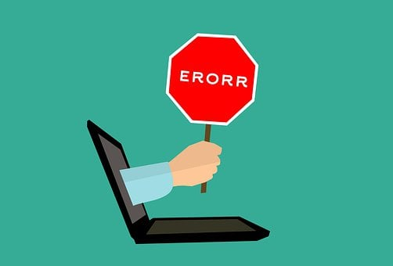
ERROR COMÚN
Un error común es creer que contar con un solo aviso de privacidad, este aplicará para todos trámites o servicios que realiza el sujeto obligado.

Slide 80
La cantidad de avisos de privacidad que debe tener el responsable, depende de cada uno de los tratamientos de datos personales que deriven de las distintas actividades que realice el sujeto obligado.

Slide 81
ESTRUCTURA Y DISEÑO DEL AVISO DE PRIVACIDAD

Slide 82
1.- Identificar las actividades que implican tratamiento de datos personales
2.- Identificar a las personas/áreas dentro de la empresa que tratan datos personales
Tomar en cuenta estos pasos para redactar un aviso de privacidad con éxito.
3.-Identificar los medios mediante los que se obtienen los datos personales
4.-Identificar las finalidades de los datos y la necesidad, o no, del consentimiento.
5.-Identificar los datos tratados y clasificarlos en relación con la finalidad .
6.-Distinguir entre remisiones y transferencias de datos personales.
7.-Identificar los mecanismos que ofrece el responsable para el ejercicio de los Derechos ARCO
8.-Redactar el Aviso de Privacidad.

Slide 83
ELEMENTOS INFORMATIVOS
La Ley de Protección de Datos Personales en Posesión de los Sujetos Obligados del Estado de Nuevo León, en sus artículos 29 y 30, así como los diversos 26 al 38 de los Lineamientos de protección de datos personales para los sujetos obligados del Estado de Nuevo León, señalan puntualmente los elementos informativos que debe contener el aviso de privacidad en sus dos modalidades.

Slide 84
Elementos informativos que debe contener el Aviso de Privacidad en sus dos modalidades
Elemento informativo | Aviso Simplificado | Aviso Integral
1.- Denominación del responsable.
1.1.- Abreviatura o acrónimo con el cual se reconoce la identidad del responsable. | Opcional | Opcional
2.- Domicilio del responsable.
3.- Datos personales que serán sometidos a tratamiento.
4.-Finalidades del tratamiento.
5.-Transferencias que requieran consentimiento.
5.1.-Transferencias que no requieran consentimiento. | Opcional | Opcional

Slide 85
Elemento informativo | Aviso Simplificado | Aviso Integral
6.- Negativa del consentimiento.
7.- Sitio en donde se podrá consultar el aviso de privacidad integral.
8.- Fundamento legal que faculta al responsable tratar datos personales.
9.- Mecanismos, medios y procedimientos disponibles para ejercer los derechos ARCO.
10.- Domicilio de la Unidad de Transparencia.
11.-Medios a través de los cuales el responsable comunicará a los titulares los cambios al aviso de privacidad.
12.- Fecha de ultima actualización al aviso de privacidad

Slide 86
Además de los elementos informativos que debe contener el aviso de privacidad simplificado, el responsable deberá indicar lo siguiente en su aviso de privacidad integral:

Slide 87
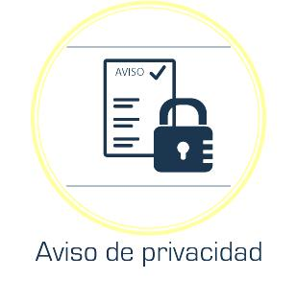
Ejemplo de partes de redacción de aviso de privacidad integral de INFO NL, mismo que incluye los elementos informativos contemplados en las fracciones del artículo 29 de la Ley de Protección de Datos Personales en Posesión de los Sujetos Obligados del Estado de Nuevo León.

Slide 88
ELEMENTO INFORMATIVO
Fracción I del Artículo 29
“DENOMINACIÓN DEL RESPONSABLE”
Fracción I del Artículo 30 “DOMICILIO”

Slide 89
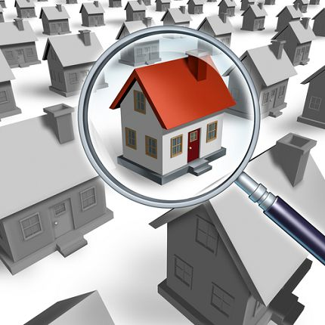
Indicar su domicilio sin omitir calle, número, colonia, ciudad, municipio, código postal y entidad federativa.
Art. 33 de los Lineamientos de protección de datos personales para los sujetos obligados del Estado de Nuevo León.
Podrá incluir datos de contacto como la dirección de su página de internet, correo electrónico y número telefónico habilitados para la atención del público en general.

Slide 90
Ejemplo de redacción

Slide 91
Fracción II del Artículo 30 de la Ley de Protección de Datos Personales del Estado de Nuevo León “Datos personales sometidos a tratamiento”
El responsable deberá indicar los datos personales solicitados para el tratamiento que llevará a cabo, tanto los que recaba directamente del titular, como aquéllos que obtiene indirectamente, distinguiendo expresamente los datos personales de carácter sensible.
El responsable deberá cumplir con esta obligación ya sea identificando puntualmente cada uno de los datos personales solicitados para el tratamiento que llevará a cabo, o bien señalando el tipo de datos personales según corresponda.
Art. 34 Lineamientos

Slide 92
Ejemplo de redacción

Slide 93
Fracción III del Artículo 30 “FUNDAMENTO LEGAL”
Indicar el o los artículos, apartados, fracciones, incisos y nombre d los ordenamientos o disposición normativa vigente que lo faculta o le confiera atribuciones para realizar el tratamiento de datos personales que informa en el aviso de privacidad, precisando su fecha de publicación, o en su caso, la fecha de la última reforma o modificación, con independencia de que dicho tratamiento requiera el consentimiento del titular.

Slide 94
Ejemplo de redacción

Slide 95
Elementos Informativos
Fracción II del Artículo 29 “Las finalidades del tratamiento para las cuales se obtienen los datos personales, distinguiendo aquéllas que requieran el consentimiento del titular”;
Fracción IV del Artículo 30 de la Ley de Protección de Datos Personales del Estado de Nuevo León “FINALIDADES DEL TRATAMIENTO”

Slide 96
Identificar cada una de las finalidades para las cuales se tratarán los datos personales.
Deben ser concretas y determinadas, es decir, señalar puntualmente cada uno de los usos que se les dará a los datos personales, sin hablar de generalidades.
¿Para que serán tratados mis datos personales

Slide 97
Evita utilizar palabras como:
“entre otras cosas”
“de manera enunciativa más no limitativa”
“entre otras finalidades”
“para futuras ocasiones”
“otros fines análogos”
“por ejemplo”

Slide 98
Ejemplo de redacción

Slide 99
“Elementos Informativos”
Fracción III del Artículo 29 “Cuando se realicen transferencias de datos personales que requieran consentimiento, se deberá informar:”
Fracción IV del artículo 29. “Los mecanismos y medios disponibles para que el titular, en su caso, pueda manifestar su negativa para el tratamiento de sus datos personales para finalidades y transferencias de datos personales que requieren el consentimiento del titular”.

Slide 100
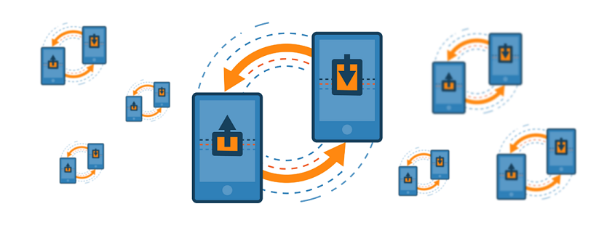
“TRANSFERENCIAS”
El responsable deberá informar sobre aquellas transferencias de datos personales que realice, precisando los destinatarios o terceros receptores, así como las finalidades de dichas transferencias.

Slide 101
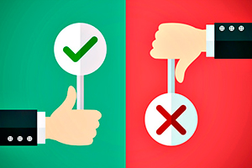
Manifestación de negativa para el tratamiento de datos
Por otra parte el responsable deberá incluir o informar, sobre los medios habilitados para manifestar la negativa del tratamiento para aquellas finalidades que requieran de su consentimiento expreso
Pudiendo valerse de casillas u opciones de marcado en el aviso de privacidad.
Artículo 29 de los Lineamientos

Slide 102
Ejemplo de redacción

Slide 103
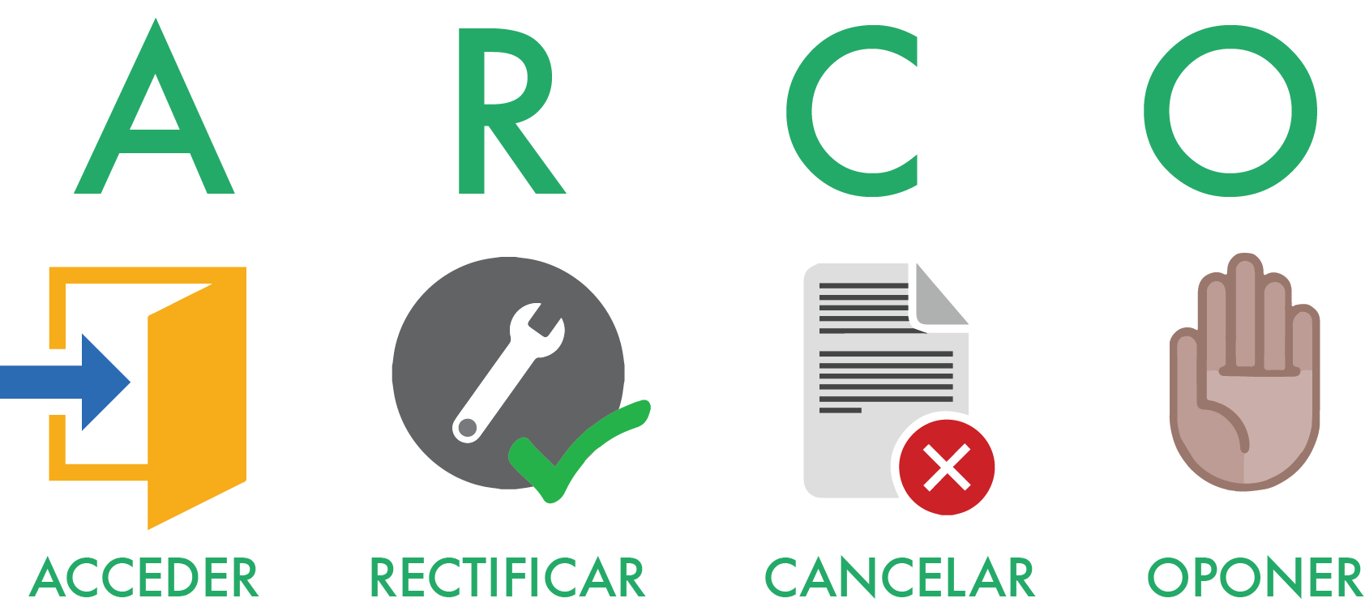
Fracción V del Artículo 30 de la Ley de Protección de Datos Personales del Estado de Nuevo León “MECANISMOS PARA EL EJERCICIO DE LOS DERECHOS”
En el caso del procedimiento para ejercer los derechos ARCO, el responsable los describirá en el aviso de privacidad integral, o remitirá a los medios disponibles para que conozca dicho procedimiento;

Slide 104
Lo que deberá informar es:
Requisitos de la solicitud; art. 63 Ley local.
Medios para presentar solicitudes;
Formularios, sistemas o métodos para que el titular ejerza sus derechos;
Medios habilitados para dar respuesta a las solicitudes para el ejercicio de los derechos ARCO;
Modalidad o medios de reproducción de los datos;
Plazos dentro del procedimiento; y
El derecho de presentar un recurso de revisión.
El responsable deberá indicar el o los medios a través de los cuales hará del conocimiento del titular los cambios o actualizaciones efectuados al aviso de privacidad simplificado e integral.

Slide 105
Ejemplo de redacción

Slide 106
Ejemplo de redacción

Slide 107
Fracción VII del Artículo 30 de la Ley de Protección de Datos Personales del Estado de Nuevo León “CAMBIOS AL AVISO DE PRIVACIDAD”
Para mantener actualizado el documento, el responsable está obligado a informar los medios y el procedimiento implementados para dar a conocer cualquier cambio o modificación.
Sólo es necesario incluir la información del procedimiento, cuando el medio para dar a conocer los cambios no se dirija directamente a cada titular, como por ejemplo: una publicación en la página de Internet.

Slide 108
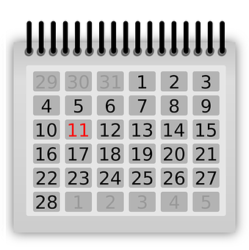
Fecha de elaboración
El sujeto obligado deberá incluir en el aviso de privacidad simplificado e integral, la fecha de su elaboración, o bien, la última fecha en que éstos hubieren sido actualizados, en su caso.
Artículo 38 ultimo párrafo de los lineamientos sobre los principios y deberes

Slide 109
Ejemplo de redacción

Slide 110
¿Qué pasa si incumplo con los principios y deberes en materia de datos personales
Si el sujeto obligado no cumple con sus obligaciones al tratar datos personales, estarían vulnerando este derecho, por consecuencia se haría acreedor a una medida de apremio.

Slide 111
Medidas de supervisión prevista por la Ley de Datos Personales en Posesión de los Sujetos Obligados del Estado de Nuevo León.
El INFO NL tiene la función de vigilar, evaluar y verificar el cumplimiento de la ley de la materia y demás disposiciones aplicables. Para cumplir con esta responsabilidad, puede hacer uso de la facultad de verificación, así como desarrollar evaluaciones a los sujetos obligados en el ámbito estatal.

Slide 112
Atribuciones del INFONL
Procedimiento de verificación
De oficio: El INFONL cuenta con indicios que hagan presumir la existencia de violaciones a la ley de la materia.
Denuncia: El titular considera que el responsable ha cometido actos contrarios a la ley en la materia, que los afecta.
Procedimientos de evaluación en materia de protección de datos personales
Evaluar la adaptación, adecuación y eficacia de los controles, medidas y mecanismos implementados para el cumplimiento de las disposiciones previstas en la Ley de Protección de Datos, los Lineamientos y la normativa que resulte aplicable en la materia.
Puede iniciarse
Objeto

Slide 113
Medidas de apremio
Para asegurar el cumplimiento de sus resoluciones el INFO NL puede imponer las siguientes medidas de apremio:
Amonestación Pública
Multa: Equivalente a la cantidad de 150 hasta 1,500 veces el valor diario de la unidad de medida y actualización.
¿Reincidencia?
Multa hasta por el doble.
$13,032.00 a
$130,320.00
Artículo 158 de la Ley local.

Slide 114
Serán causa de sanción el actuar o la omisión de los responsables de conformidad con el artículo 170 de la Ley de Protección de Datos Personales en Posesión de Sujetos Obligados del Estado de Nuevo León , lo siguiente:
Por omitir publicar o poner a disposición de los titulares, el aviso de privacidad, ya sea total o parcialmente, tanto el integral como el simplificado;
Por declarar con dolo, negligencia o mala fe, la inexistencia de datos personales, cuando éstos existan total o parcialmente en sus archivos
Por no dar respuesta oportuna a las solicitudes de ejercicios de derechos ARCO, o bien, por no comunicar al titular del dato la falta de competencia del sujeto obligado;
Por el incumplimiento a los principios previstos en esta Ley
Por incumplir con el deber de secreto y confidencialidad a que está obligado
Por impedir u obstaculizar de cualquier forma, el ejercicio de las facultades de protección de datos personales de la Comisión;

Slide 115
El aviso de privacidad garantiza un respeto adecuado a la autonomía de los individuos respecto a sus datos personales.

Slide 116
“GRACIAS”
luisa.lassodelavega@cotai.org.mx
elsa.rodriguez@cotai.org.mx
Ave. Constitución Pte. 1465-1 Edificio Maldonado
Centro, Monterrey, N.L.
Tel.- 1001-7800 ext. 7847

